Slide 2
Гра «Лабіринт»
о
а
в
і
м
р
з
Ромашка
ч
к
Дзвіночок
к
о
н
а
д
ш
о
к
о
н
в
Конвалія
а
я
і
л

Slide 3
Гра « Знайди слово»
Л И С О С Н А Р І К
П Е Ч Е Д У Б О Л У
Я Л И С О К Л Е Н А

Slide 4
Гра «Розшифруй слова»
6 3 2 5 1 4
А Л А Н К И
Калина
2 3 1 4 5
ж и о Н а
Ожина
7 1 6 2 4 5 3
а ш н и ш И п
Шипшина

Slide 5
предмети побуту
краса
їжа
Рослини
чисте
повітря
одяг
ліки

Slide 6
м
к
у
н
д
и
р
а
а

Slide 7
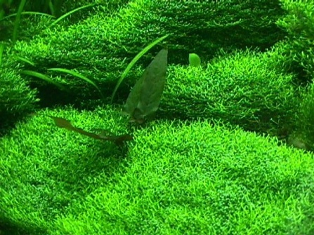
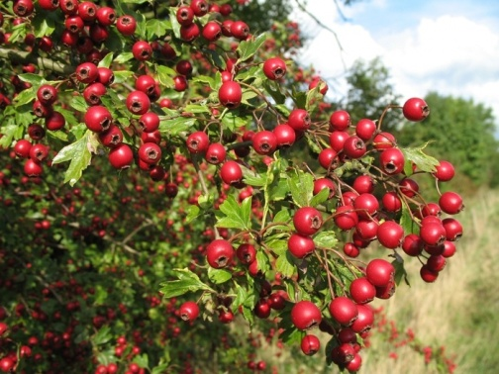
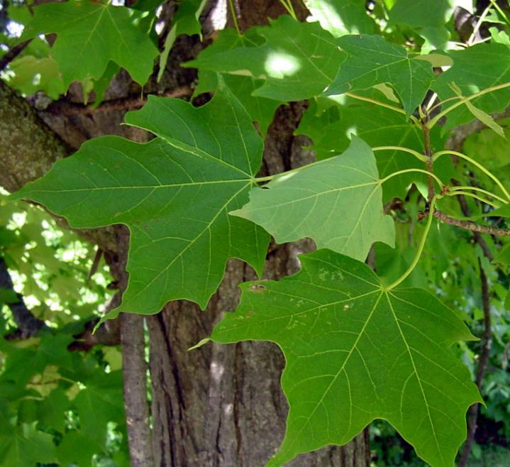
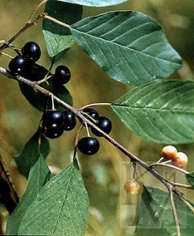
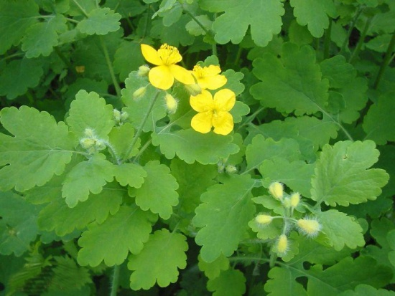
Читай правильно!
зело
глід
ясен
крушина
чистотіл

Slide 8
  ‘
припудрене
лапчасте
йодиста
нескінченної
білясте
  ‘
  ‘
  ‘
  ‘

Slide 9
  ‘
сивизною
шкрябину
ожинником
мастить
виразки
  ‘
  ‘
  ‘
  ‘

Slide 10
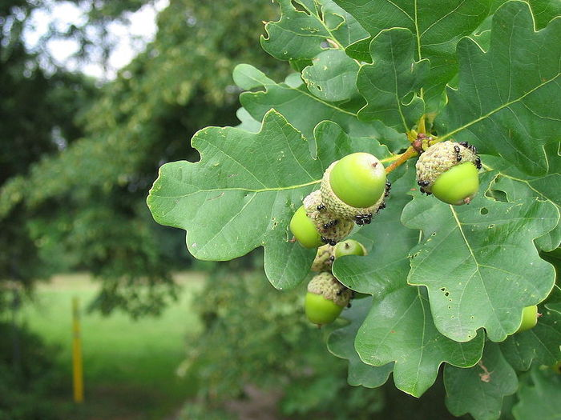

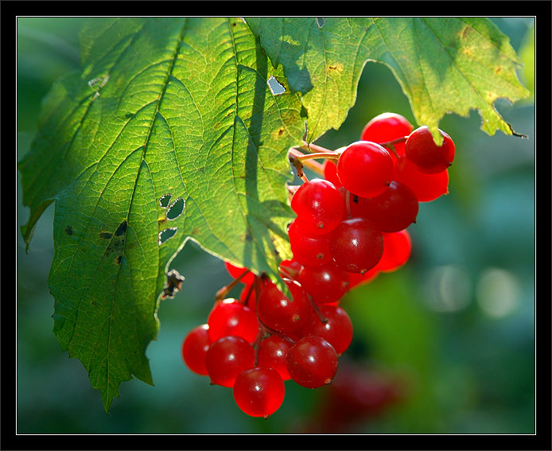
Сергій Носань
“ Мудра книга”

Slide 11
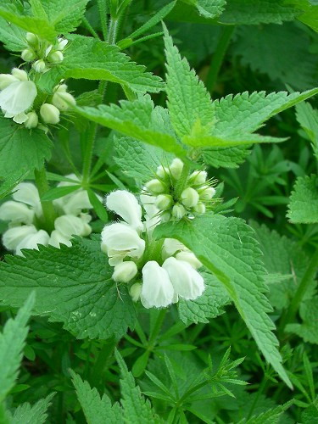
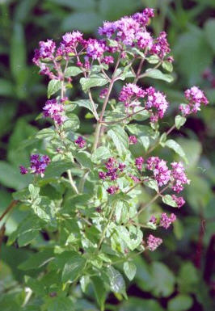
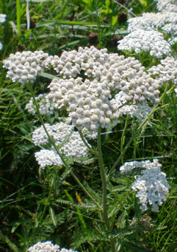
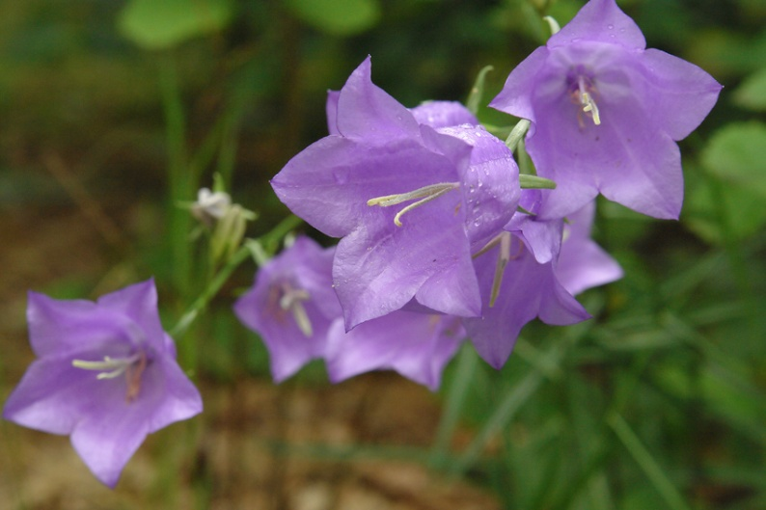
Лісова аптека

Slide 12
Зарядка для очей

Slide 13

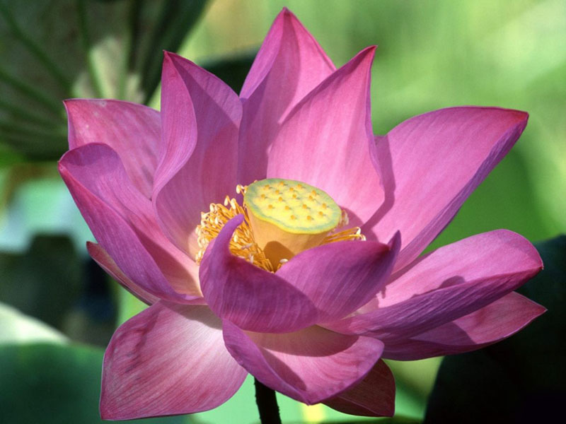
Дмитро Павличка
“ Квітка”

Slide 14
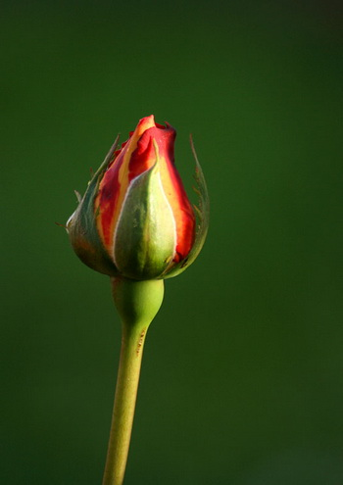

Не було
будується
відкривається
стоїть
розв’язується

Slide 16
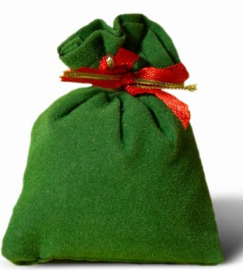
Домашнє завдання:
Читати
ст. 41 – 43.
Намалювати
свою улюблену
квітку.
Що? Де?
Куди? Як?
Хто? Які?

Slide 17


